Slide 1
Thứ ba ngày 18 tháng 2 năm 2025
Khoa học

Slide 4
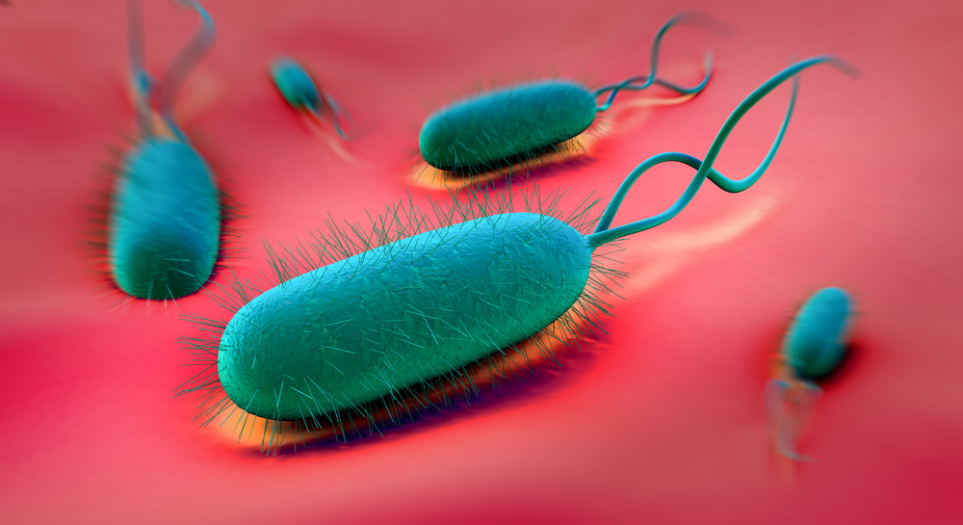
Đây là vi khuẩn gây bệnh gì?
Vi khuẩn gây bệnh TẢ

Slide 5
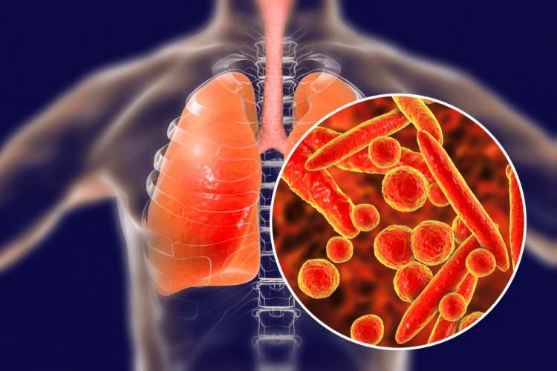
Đây là vi khuẩn gây bệnh gì?
Vi khuẩn
gây bệnh LAO PHỔI

Slide 6
Thú ba ngày 18 tháng 2 năm 2025
Khoa học

Slide 7
Sơ đồ hoá
chủ đề Vi khuẩn

Slide 8
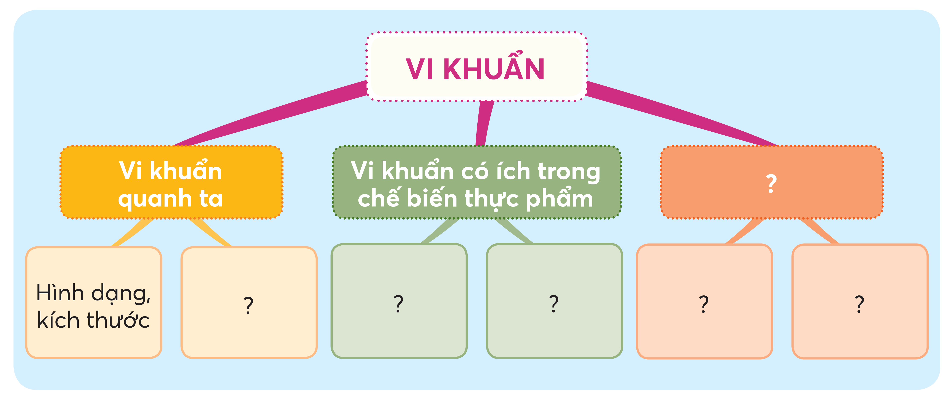
Vẽ hoặc viết những điều em đã học được từ chủ đề Vi khuẩn và chia sẻ với bạn theo gợi ý.

Slide 9
THẢO LUẬN NHÓM BỐN

Slide 10
Nơi sống: khắp mọi nơi trên trái đất...
Một số bệnh ở người do vi khuẩn gây ra
Vi khuẩn
lác-tíc
Làm ra dưa cải muối, sữa chua...
Hình dạng: hình que, hình xoắn và hình cầu,...
Kích thước: nhỏ, quan sát dưới kính hiển vi..
Bệnh tả
Bệnh lao phổi

Slide 11
Em tập làm tuyên truyền viên

Slide 12
THẢO LUẬN NHÓM SÁU

Slide 13
Vẽ tranh phòng chống bệnh tả hoặc bệnh lao phổi và tuyên truyền với các bạn, gia đình, cộng đồng cùng thực hiện.

Slide 14
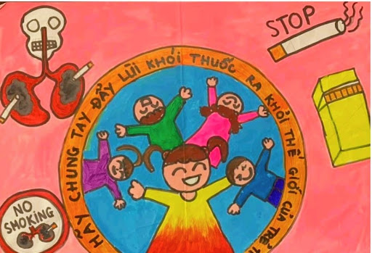

Slide 15
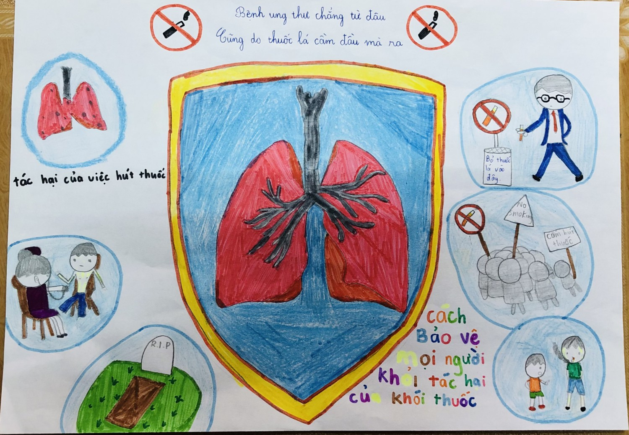

Slide 16
*Hoạt động nối tiếp
GV nhân xét giờ học
Dặn dò về nhà

